Slide 1
Презентация на тему:
«Основные направления социально-коммуникативного развития дошкольника»
Подготовила: воспитатель Яруткина Надежда Николаевна
2021г.

Slide 2
Социально-коммуникативное развитие ребёнка дошкольного возраста - процесс, в течение которого ребенок усваивает ценности, традиции своего народа, культуру общества, в котором ему предстоит жить. Этот опыт представлен в структуре личности неповторимым сочетанием находящихся в тесной взаимозависимости четырех компонентов: социальные навыки, специфические знания , социальные качества и ролевое поведение.

Slide 3
Содержание образовательной области
Усвоение норм и ценностей принятых в обществе, включая моральные и нравственные ценности;
развитие общения и взаимодействия ребенка со взрослыми и сверстниками;
становление самостоятельности, целенаправленности и саморегуляции собственных действий;
формирование позитивных установок к различным видам труда и творчества;
формирование основ безопасного поведения в быту, социуме, природе;
развитие социального и эмоционального интеллекта, эмоциональной отзывчивости, сопереживания.

Slide 4
Цель:
позитивная социализация детей дошкольного возраста
приобщение детей к социокультурным нормам, традициям семьи, общества и государства

Slide 5
Задачи
усвоение норм и ценностей принятых в обществе, включая моральные и нравственные ценности
развитие общения и взаимодействия ребёнка со взрослыми и сверстниками
становление самостоятельности,
целенаправленности и саморегуляции собственных действий
развитие социального и эмоционального интеллекта, эмоциональной отзывчивости, сопереживания
формирование готовности к совместной деятельности со сверстниками
формирование уважительного отношения и чувства принадлежности к своей семье, малой родине и Отечеству, представлений о социокультурных ценностях нашего народа, об отечественных традициях и праздниках
формирование основ безопасности в быту, социуме, природе.
формирование позитивных установок к различным видам труда и творчества.

Slide 6
Формы работы
поисково – творческие задания.
сюжетно – ролевые, досуговые, дидактические и развивающие, игры-фантазирование, народные игры.
театрализованные постановки.
прослушивание записей, просмотр видеофильмов.
интерактивные игры, презентации и др.
познавательные беседы.
чтение художественной литературы.
НОД

Slide 7
Основные направления реализации образовательной области «Социально-коммуникативное развитие»
развитие игровой деятельности с целью освоения различных социальных ролей
формирование основ безопасного поведения в быту, в природе, в социуме
трудовое воспитание
патриотическое воспитание детей

Slide 8
Развитие игровой деятельности детей
Игра – в свете ФГОС выступает как форма социализации ребёнка.
Игра – не развлечение, а особый метод вовлечения детей в творческую деятельность, метод стимулирования их активности.
Социально-коммуникативное развитие дошкольников происходит через игру как ведущую детскую деятельность. Игра - это школа социальных отношений, в которых моделируются формы поведения ребенка.
Игра ребенка - это жизненная лаборатория.

Slide 9
Классификация игр детей дошкольного возраста
Игры, возникающие по инициативе детей
Игры, возникающие по инициативе взрослого
игры экспериментирования
сюжетно-ролевые самодеятельные игры
обучающие
досуговые
Народные игры
обрядовые игры
тренинговые игры
игры-забавы

Slide 10
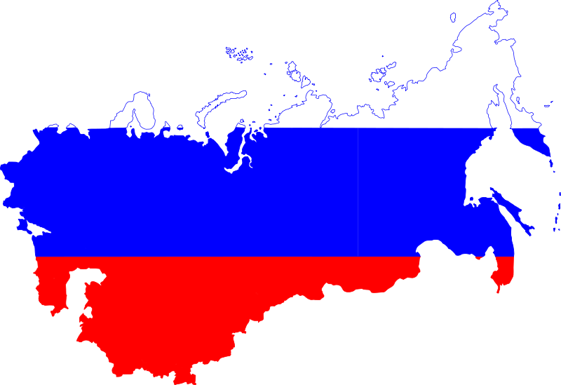
Патриотическое воспитание
В современных условиях, когда происходят глубочайшие изменения в жизни общества, одним из центральных направлений работы с дошкольниками становится патриотическое воспитание. Сейчас, в период нестабильности в обществе, возникает необходимость вернуться к лучшим традициям нашего народа.

Slide 11
Задачи патриотического воспитания
Воспитывать у ребенка любовь и привязанность к своей семье, дому, детскому саду, улице, городу
Формировать бережное отношение к природе и всему живому
Воспитывать уважение к труду
Развивать интерес к русским традициям и промыслам
Формировать элементарные знания о правах человека
Расширять представления о городах России
Знакомить детей с символами государства (герб, флаг, гимн)
Развивать чувство ответственности и гордости за достижения страны
Формировать толерантность, чувство уважения к другим народам, их традициям

Slide 12
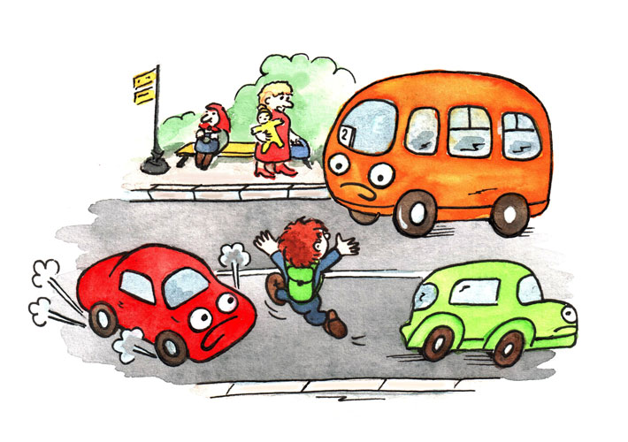
Формирование основ безопасного поведения в быту, социуме, природе
Под безопасным поведением следует понимать такой набор стереотипов и сознательных действий в изменяющейся обстановке, который позволяет сохранять индивидуальную целостность и комфортность поведения, предупреждает физический и психический травматизм, создает нормальные условия взаимодействия между людьми

Slide 13
Система работы по формированию у дошкольников основ безопасности жизнедеятельности
Цели
Основные задачи обучения дошкольников ОБЖ
Формирование основ безопасности собственной жизнедеятельности
Формирование предпосылок
Экологического сознания
(безопасности окружающего мира)
Научить ребёнка ориентироваться в окружающей его обстановке и уметь оценивать отдельные элементы обстановки с точки зрения
« опасно-не опасно»
Научить ребёнка быть внимательным, осторожным и предусмотрительным
Сформировать важнейшие алгоритмы восприятия и действия, которые лежат в основе безопасного поведения

Slide 14
Основные направления работы по формированию у дошкольников основ безопасности жизнедеятельности
Усвоение дошкольниками знаний о правилах безопасного поведения
Формирование у детей качественно новых двигательных навыков и бдительного восприятия окружающей обстановки
Развитие у детей способности к предвидению возможной опасности в конкретно меняющейся ситуации и построению безопасному адекватному поведению

Slide 15
Трудовое воспитание
Главная цель трудового воспитания дошкольников — это формирование личности ребенка, а также правильного отношения к трудовой деятельности. Труд развивает у дошкольника сообразительность, наблюдательность, внимание, сосредоточенность, память, а также укрепляет его физические силы и здоровье.

Slide 16
Виды труда
Навыки культуры быта
( труд по самообслуживанию)
Ознакомление с трудом взрослых
Хозяйственно-бытовой труд
Труд в природе
Ручной труд

Slide 17
Формы организации трудовой деятельности
Поручения
простые и сложные
эпизодические и длительные
коллективные и индивидуальные
Дежурство
Формирование общественно значимого мотива
Нравственный, этический аспект
Коллективный труд

Slide 18
Инновационные формы работы с родителями
Совместные образовательные проекты
Мастер-классы
Тренинги по запросам родителей
Родительские конференции
Совместное творчество родителей и детей
Творческие выставки и фотовыставки
Совместные досуги

Slide 19
Целевые ориентиры
ребёнок овладевает основными культурными способами деятельности, проявляет инициативу и самостоятельность в разных видах деятельности – игре, общении, и др.; способен выбирать себе род занятий, участников по совместной деятельности;
ребёнок обладает установкой положительного отношения к миру, другим людям и самому себе, обладает чувством собственного достоинства; активно взаимодействует со сверстниками и взрослыми, участвует в совместных играх.
способен договариваться, учитывать интересы и чувства других, сопереживать неудачам и радоваться успехам других, адекватно проявляет свои чувства, в том числе чувство веры в себя, старается разрешать конфликты;
ребёнок владеет разными формами и видами игры, различает условную и реальную ситуации, умеет подчиняться разным правилам и социальным нормам;
ребёнок достаточно хорошо владеет устной речью, может выражать свои мысли и желания, может использовать речь для выражения своих мыслей, чувств и желаний, построения речевого высказывания в ситуации общения;
ребёнок способен к волевым усилиям, может следовать социальным нормам поведения и правилам в разных видах деятельности, во взаимоотношениях со взрослыми и сверстниками, может соблюдать правила безопасного поведения и личной гигиены;
ребёнок проявляет любознательность, задаёт вопросы взрослым и сверстникам, интересуется причинно-следственными связями, пытается самостоятельно придумывать объяснения явлениям природы и поступкам людей;
обладает начальными знаниями о себе, о природном и социальном мире, в котором он живёт;
ребёнок способен к принятию собственных решений, опираясь на свои знания и умения в различных видах деятельности

